Slide 1
CNKI走进
上海中医药大学
同方知网（北京）技术有限公司
上海分公司
卢娜

Slide 2
目录
重识CNKI
点击添加文本
新平台介绍
助力学习研究
点击添加文本
增值应用
点击添加文本
点击添加文本

Slide 3
P
1
art
中国知网CNKI

Slide 4
你眼中的中国知网？ | 重识CNKI
国家知识基础设施（National Knowledge Infrastructure，ＮＫＩ）的概念，由世界银行提出于1998年。
2
1
1
什么是
CNKI
什么是NKI
中国知识基础设施工程（China National Knowledge Infrastructure，ＣＮＫＩ），始建于1999年6月，由清华大学、同方股份共同发起。
3
2
CNKI能提供什么
4
期刊、博硕士论文、会议论文、报纸、年鉴、统计数据、工具书、专利、标准……
CNKI
是做什么的
3
数字出版、知识服务。
服务个人；服务机构。
知识总库—>行业知识库—>行业知识服务平台。
4
认识CNKI

Slide 5
你眼中的中国知网？ | 重识CNKI
法律法规
标准
科技成果
专利
年鉴
会议论文
重要报纸
期刊、博硕士论文
CNKI——不只是期刊和硕博士论文

Slide 6
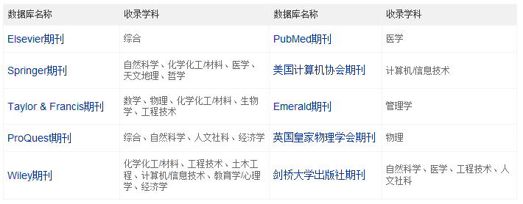
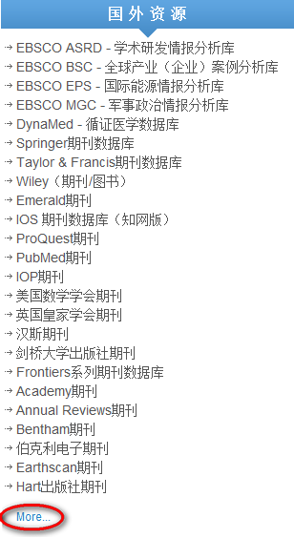
你眼中的中国知网？ | 重识CNKI
CNKI——不只是中文文献
中国知网（CNKI）通过与国外知名的大型出版社达成战略协议，得到其合法电子资源使用的合法授权。

Slide 7
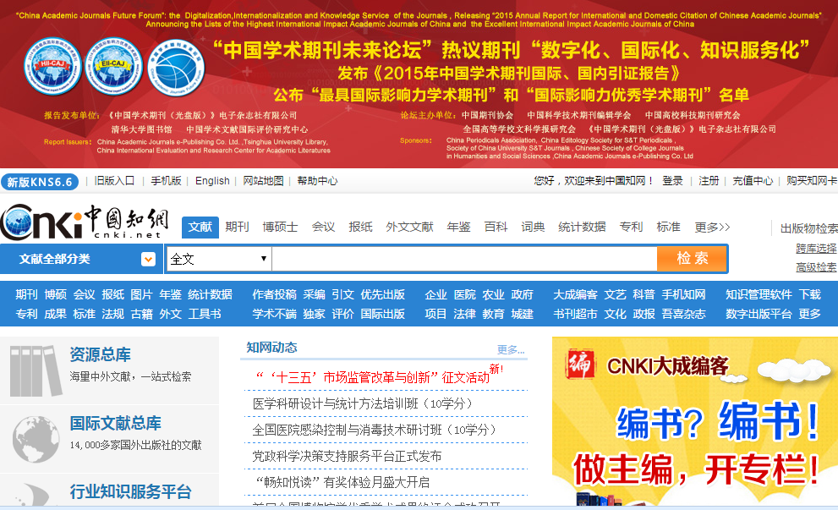
你眼中的中国知网？ | 重识CNKI
IP
覆盖，直接登录，快速检索
www.cnki.net

Slide 8
P
2
art
CNKI 6.6 平台介绍

Slide 10
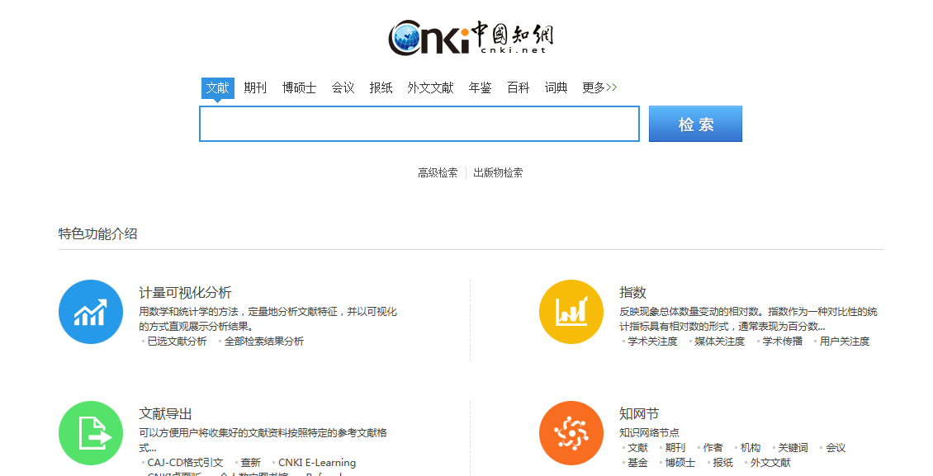
CNKI6.6新平台
一框式检索
新版功能亮点

Slide 11
以滑膜肉瘤为关键词
在CNKI新平台进行检索

Slide 14
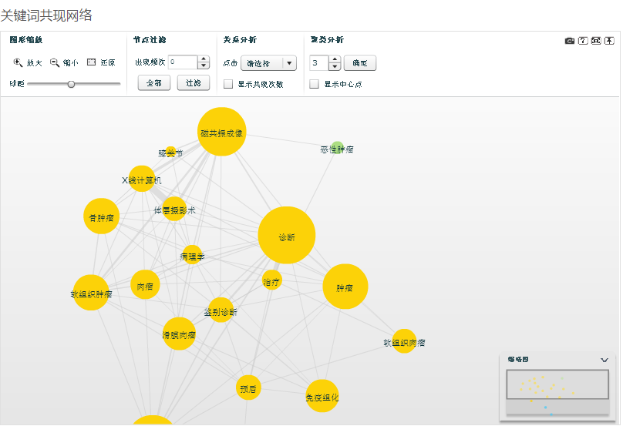
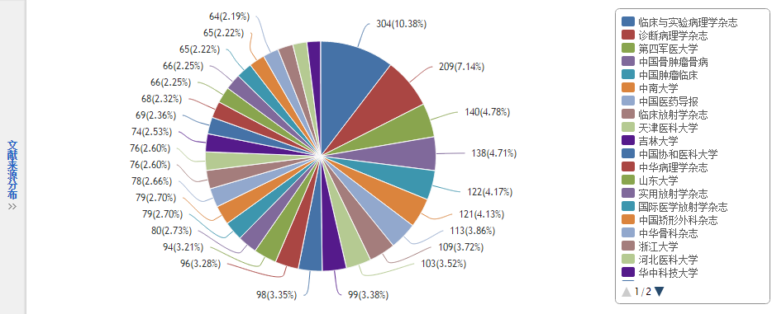
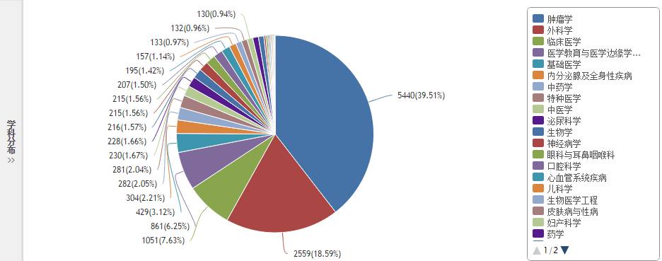
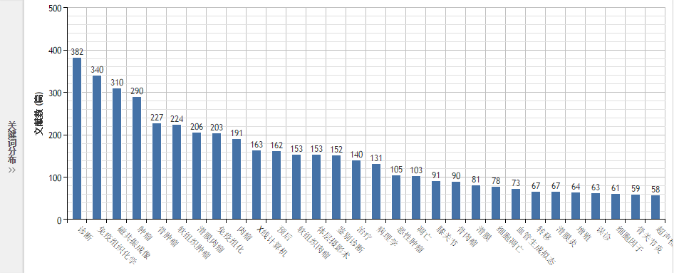
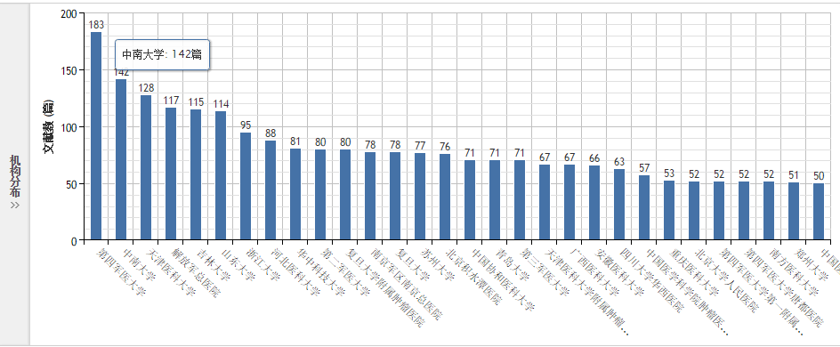
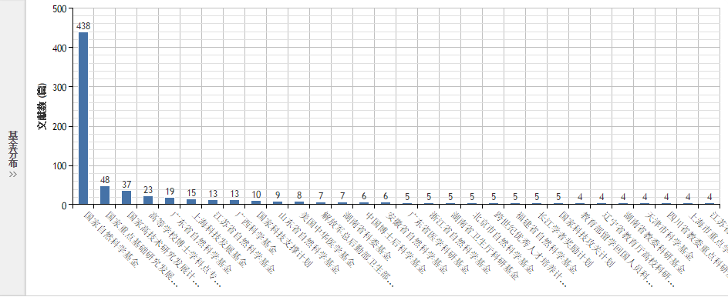
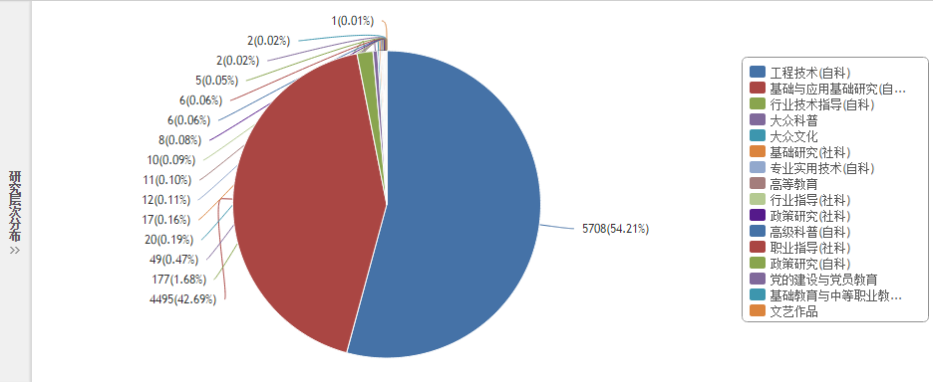
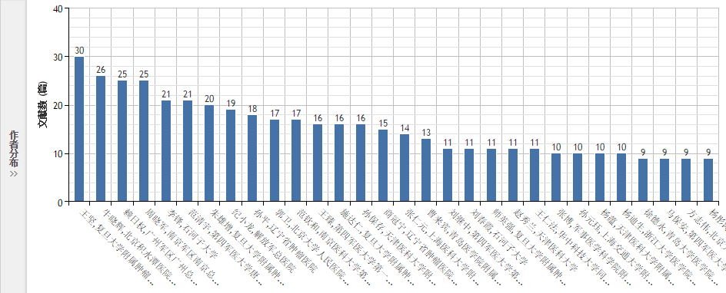

Slide 15
P
3
art
助力学习研究

Slide 16
助力学习研究
科研选题
高效检索
优质文献
引文数据库

Slide 17
助力学习研究
文献筛选
点击添加文本
获取
资料
科研选题
点击添加文本
点击添加文本
点击添加文本

Slide 18
科研选题

Slide 19
科研选题

Slide 20
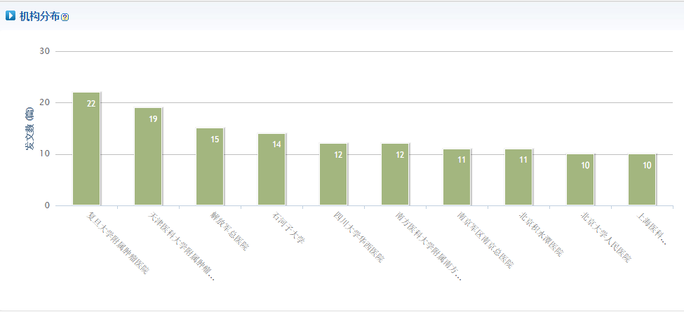
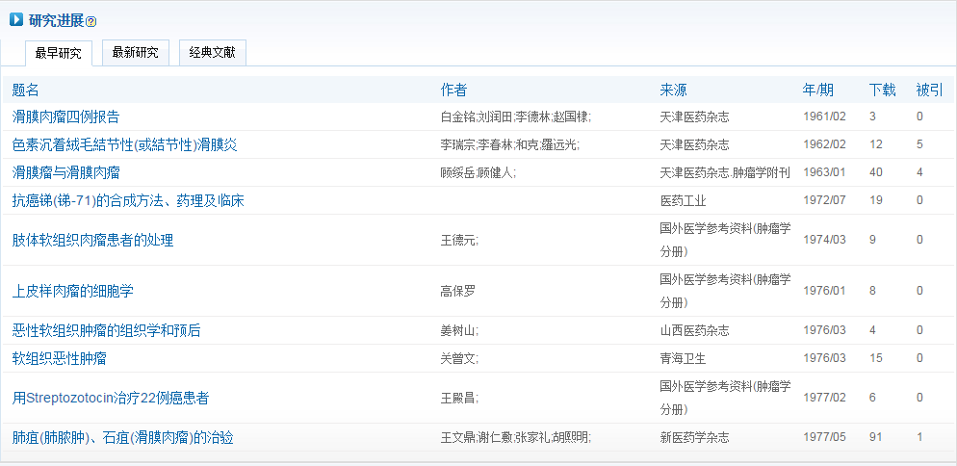
科研选题

Slide 21
助力学习研究
点击添加文本
获取
资料
科研选题
点击添加文本
点击添加文本
文献筛选
点击添加文本

Slide 22
科研工作需要查什么

Slide 23
*研究成果最新进展
*学科领域内经典文献
*某项先进技术的成果转化
*申请专利时防止重复申请
*实证研究需要大量数据
*偶然遇到的生僻概念
*绘制学术图片时寻找参照
*大量的外文资料扩充视野
……

Slide 24
所需资料到哪里查

Slide 25
研究成果最新进展
通俗易懂的文献资料
国情资源、重要事件
申请专利时防止重复申请
实证研究需要大量数据
偶然遇到的生僻概念
绘制学术图片时寻找参照
大量的外文资料扩充视野
—— 期刊、博硕、会议
——报纸
——年鉴
——专利
——统计数据
——工具书
——学术图片
——外文资源

Slide 26
新
方法1
方法2
通过
时间排序
定位最新文献
通过
会议获取
会议最前沿信息

Slide 27
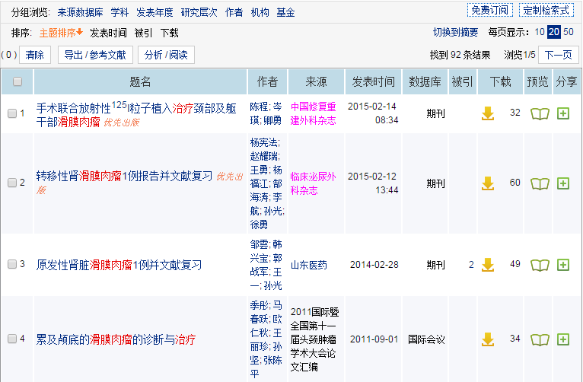
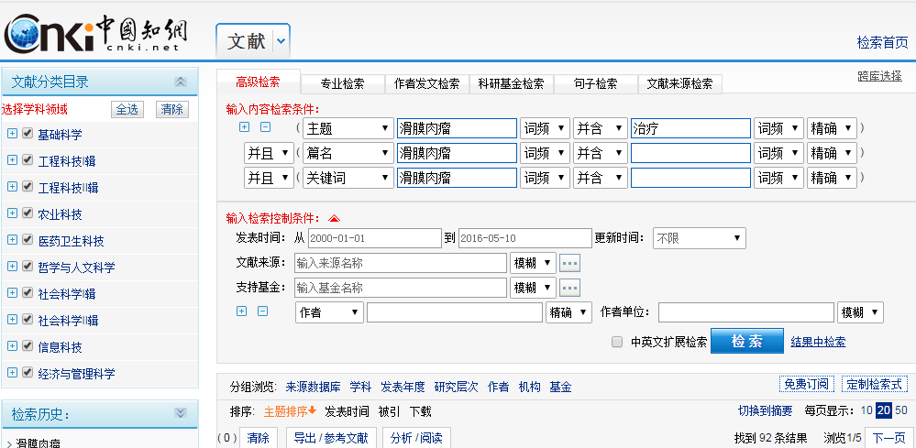
高级检索

Slide 28
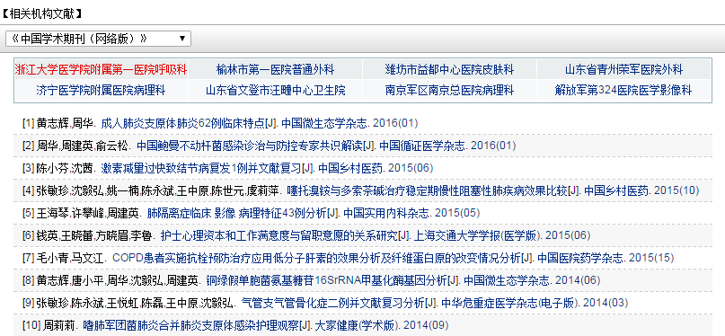
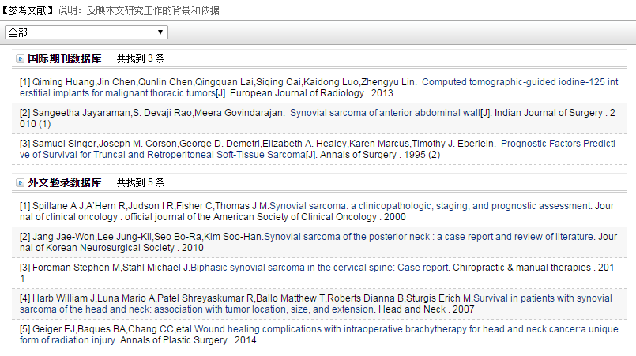
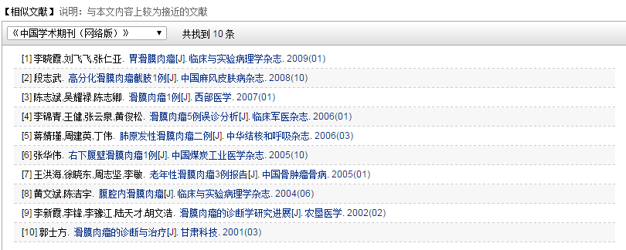
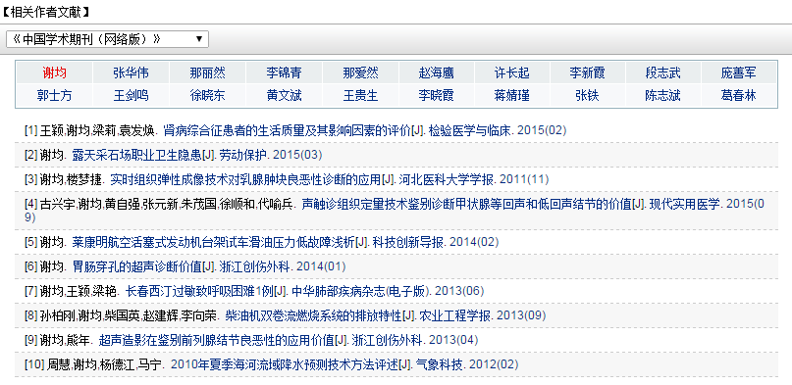
高级检索

Slide 29
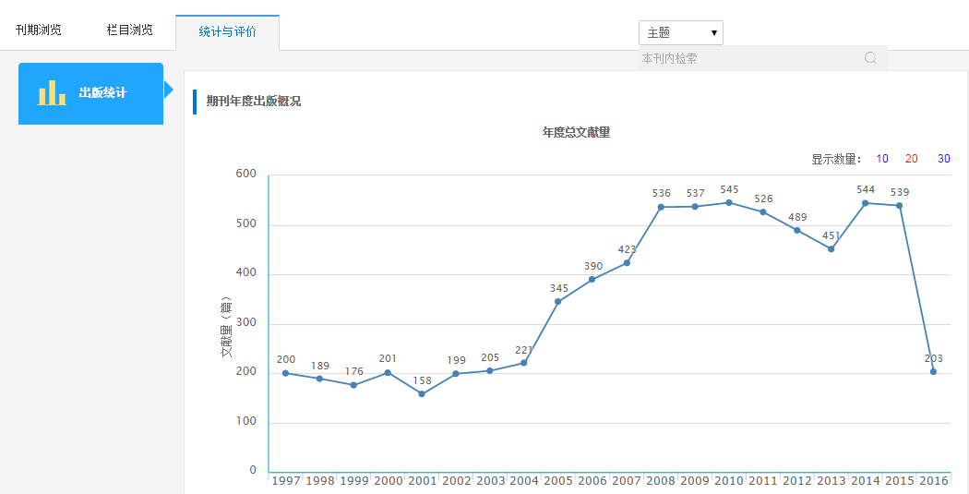
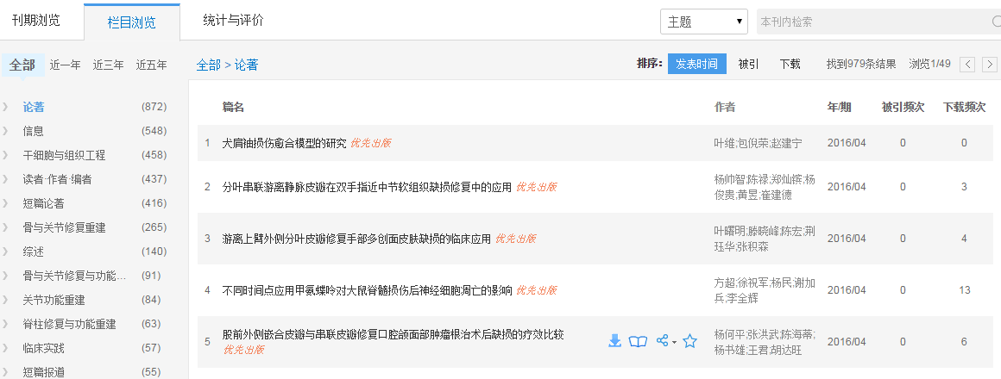
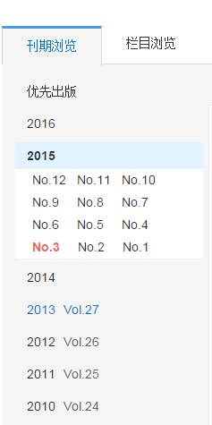
期刊

Slide 30
如何获取经典文献

Slide 31
经典文献
排序—被引频次排序
排序—下载频次排序
分类浏览—机构—重点机构
高被引
高下载
重要作者
重要机构
重要基金
分类浏览—作者—重要作者；
分类浏览—基金—重要基金

Slide 32
高被引

Slide 33
重要作者

Slide 34
重要机构

Slide 35
重要基金

Slide 36
引文文献库
“在文献正文、注释或参考文献目录中指明引用文字出处或论证权威性来源的说明。表示对被引用者的尊重和论述的可靠性，同时为进一步阅读、研究提供线索。”
——出典：王绍平,陈兆山,陈钟鸣等编著.《图书情报词典》.上海：汉语大词典出版社.1990.

Slide 37
一、《中国引文引文文献库数据库》
数据来源
依据CNKI收录数据库及部分未收录重要期刊的文后参考文献和文献注释为信息对象建立的、具有特殊检索功能的文献数据库。
数据规模：1.5亿条链接数据，每年新增2000万条
中国引文数据库
中英文参考文献
期刊数据库
参考文献
博士论文库
参考文献
硕士论文库 参考文献
会议论文库参考文献
未入编期刊参考文献
Notes:
各位领导同事上午好，我介绍公司今年上半年新推出的一个产品《中国引文数据库》。引文库数据来源于公司收录的源数据库及部分未收录的重要期刊的中英文参考文献，包括文后参考文献和文献注释。这里之所以强调”文献注释“，主要是社科类文献通常以文献注释的方式来表达参考文献，不规范，CNKI都规范加工并引入引文库。

Slide 38
一、《中国引文数据库》
一、《中国引文引文文献库数据库》
《引文库》数据特点
多语种：中、英文引文数据，70余个国外著名数据库收录的期刊被引近千万次
多文献类型：八种文献类型引文，包括期刊、图书、学位论文、会议论文、专利、标准、报纸、年鉴等

Slide 39
纵 向
了解本校的整体科研情况，为科研管理部门制定科研决策提供辅助信息。
包括发文情况、被引情况、有哪些重点学者、有哪些重点学科等。
横 向
了解同类院校的科研实力，为科研管理部门提供科研决策辅助信息。
包括同类院校的发文情况、被引情况等。

Slide 40
追踪主题引用、
找到最早提出此观点文献
1
缘起
发展
热点
沿着引文网络理顺发展脉络，了解当前发展状况，找到高峰期
2
3
趋势
分析
依旧研究热点？处于上升期
或下降期？

Slide 41
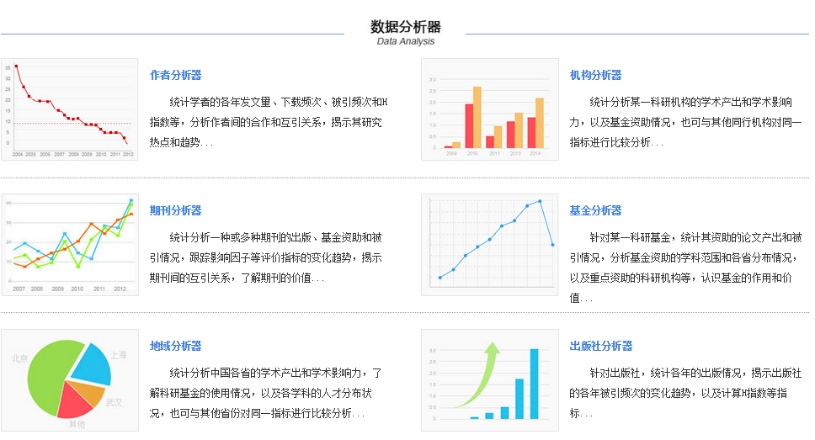
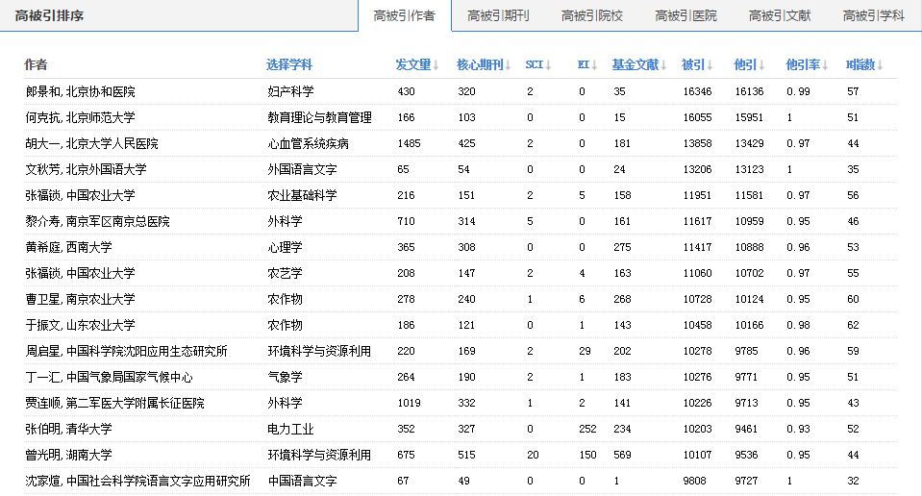
http://ref.cnki.net/REF/

Slide 42
了解本机构的优势学科和劣势学科，为其科研管理和决策提供客观详实的基础数据。

Slide 43
利用机构分析器
分析对比“上海中医药大学”的科研情况

Slide 44
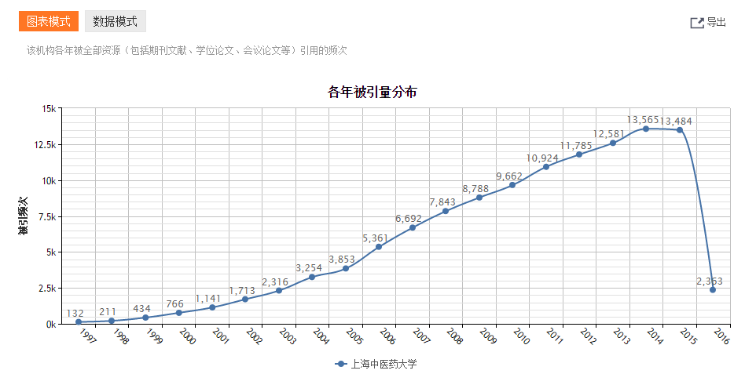
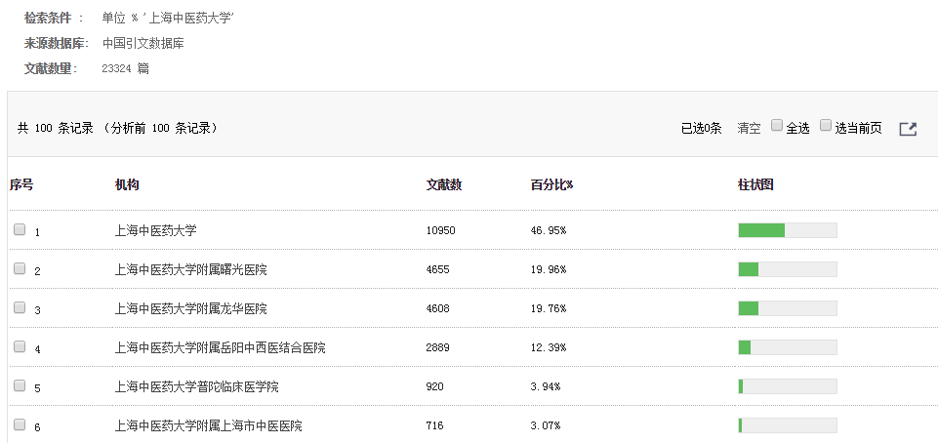
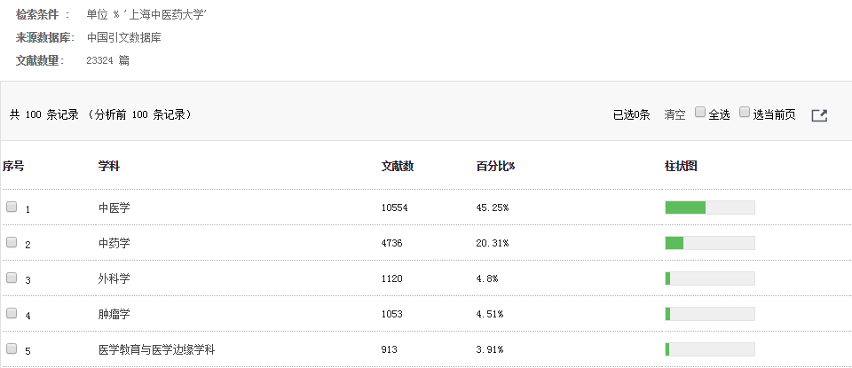
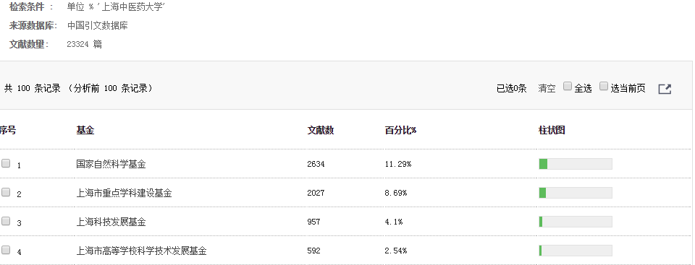
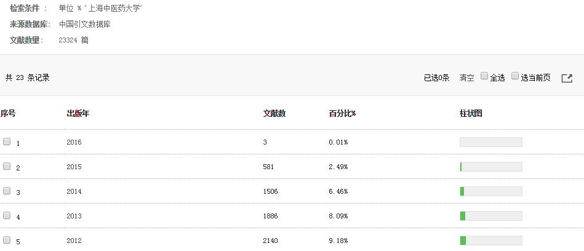
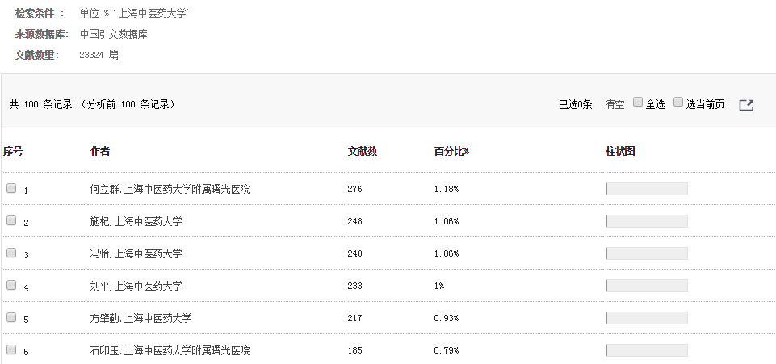

Slide 45
提供某位教授全部被引科研成果，包括文献和被引明细

Slide 46
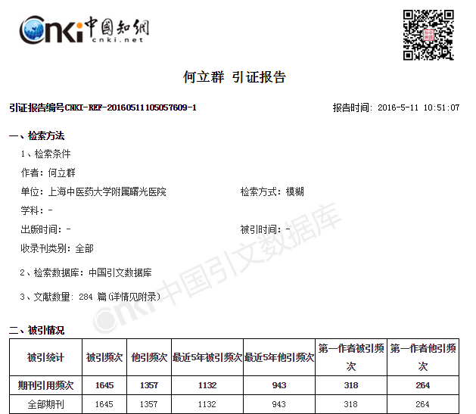

Slide 47
“滑膜肉瘤”主题下
重要影响力作者/机构、重要影响力期刊等？

Slide 48
重要作者
重要期刊

Slide 50
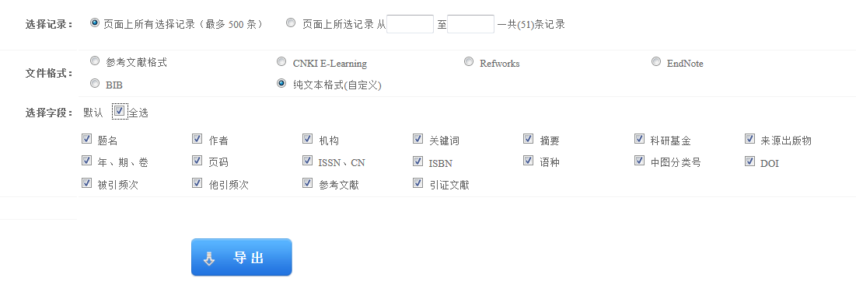
文献导出
支持六种导出格式：参考文献格式、CNKI E-Learning、 Refworks、EndNote、BIB、自定义纯文本格式
可根据需求选择相应的导出格式和字段，为课题研究、项目申报提供重要的分析数据

Slide 51
P
4
art
增值应用让论文写作so easy

Slide 52
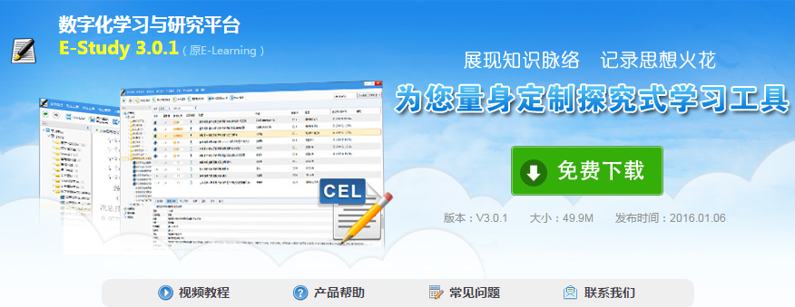
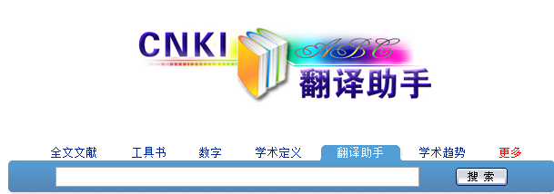

Slide 53
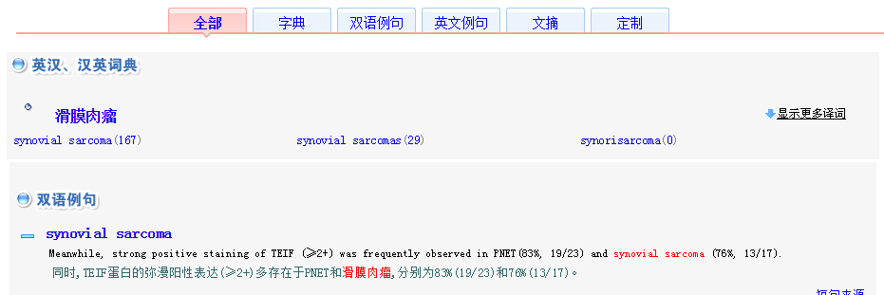
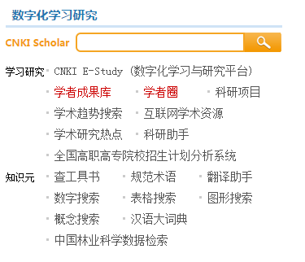
翻译助手

Slide 54
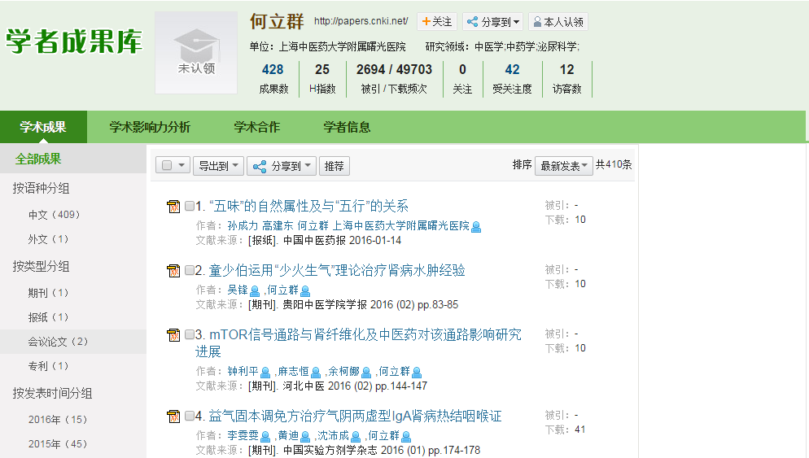
学者成果库

Slide 56
E-learning
特点一：一站式阅读和管理
特点二：文献检索和批量下载
特点二：文献检索和批量下
特点三：深入研读
E-learning
六大特点
特点三：深入研读
特点四：笔记管理
特点四：笔记管理
特点五：文献写作和排版
特点五：文献写作和排版
特点六：在线投稿

Slide 57
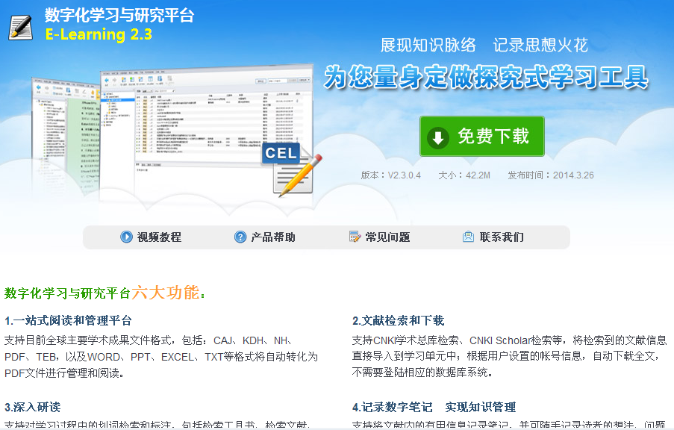
E-learning

Slide 58
谢谢聆听
联系我们

